Slide 1
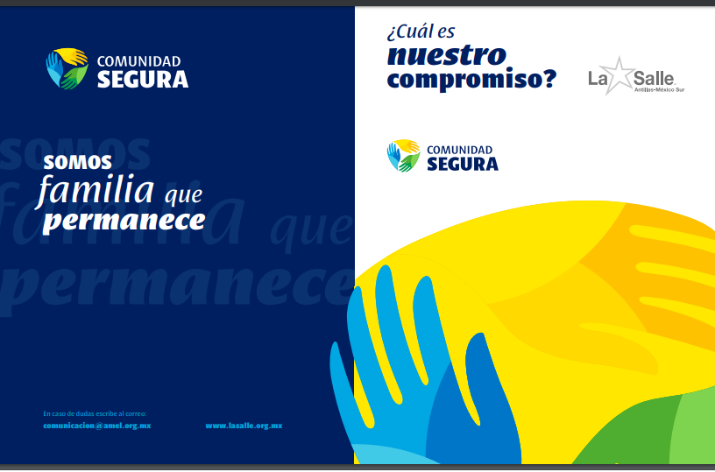

¿Qué es Comunidad Segura?

Slide 2

Objetivo:
Fortalecer una cultura de prevención en torno a cualquier situación que ponga en riesgo el bienestar de la comunidad educativa.
Se conceptualiza y estandariza lo que en las IEL se debe entender por abuso, acoso, maltrato y cualquier tipo de violencia a través de los protocolos con que hoy cuentan todas las IEL.
https://lasallecancun.edu.mx/comunidad-segura-inicio/
¿Qué es Comunidad Segura?
Programa que arranca en el ciclo escolar 2018-2019.

Slide 3
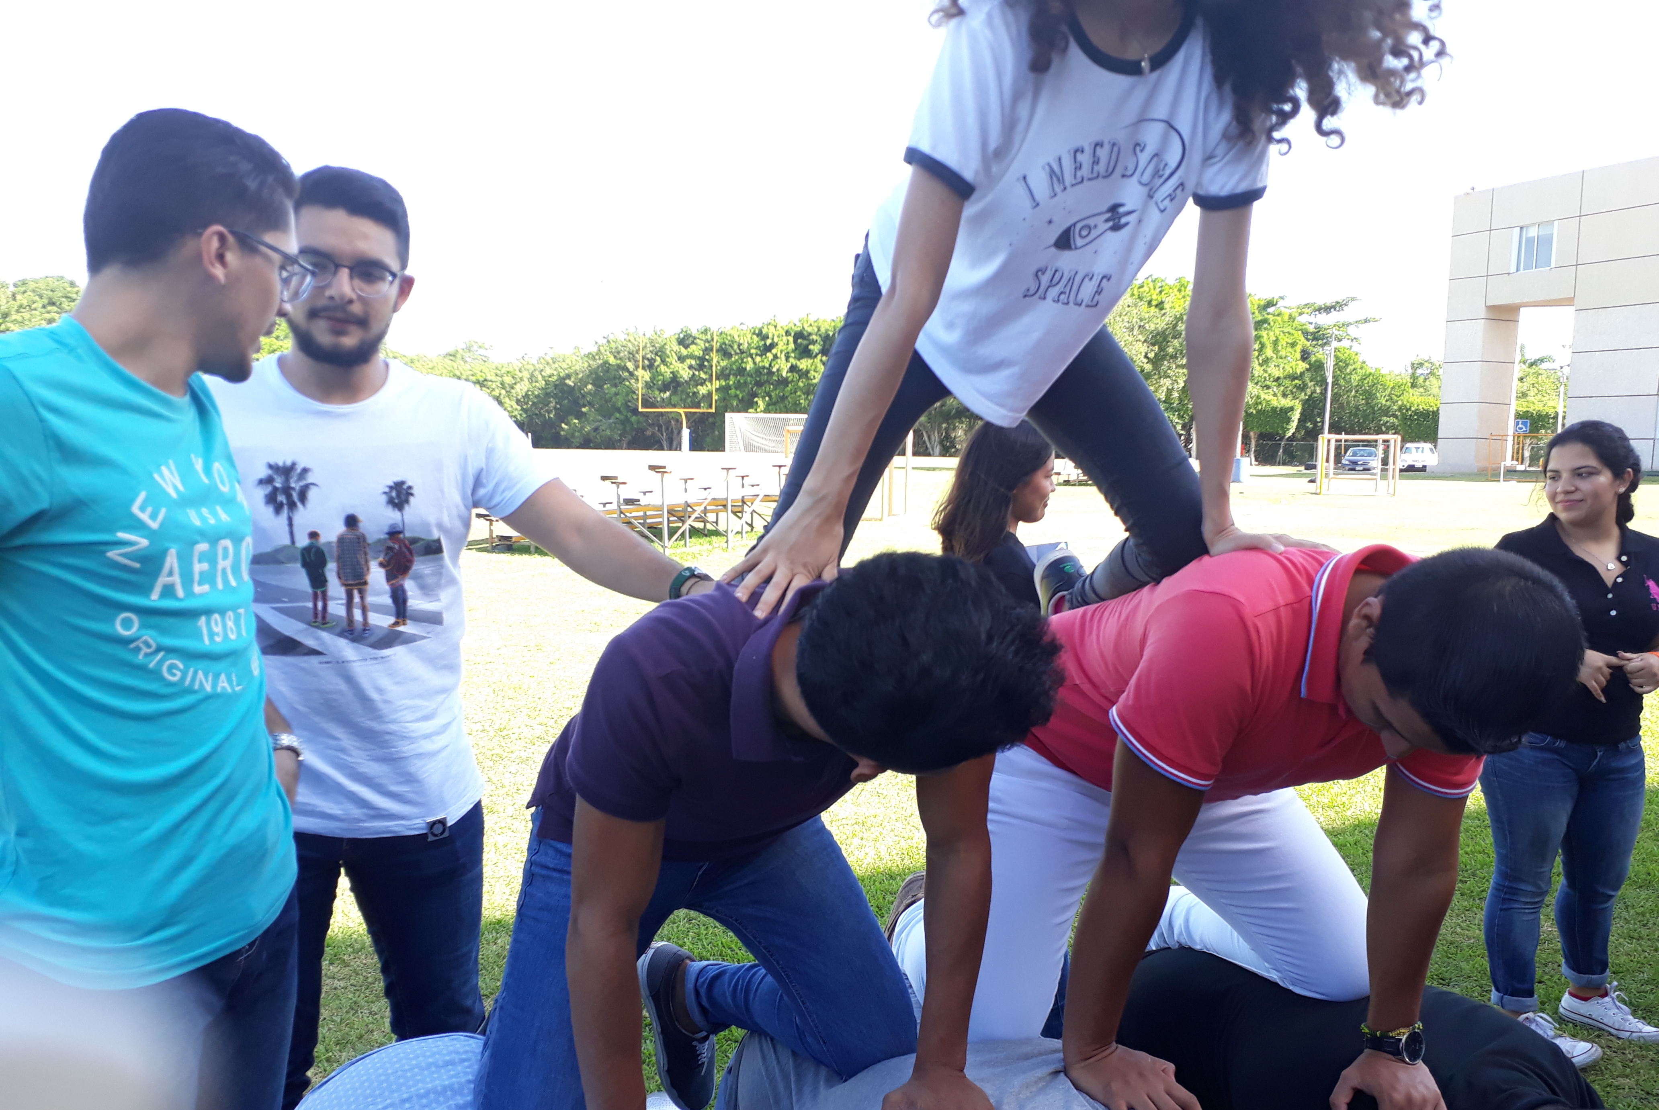

COMUNIDAD SEGURA
https://youtu.be/r4LQYbqmstE

Slide 4
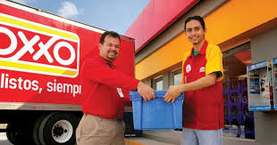

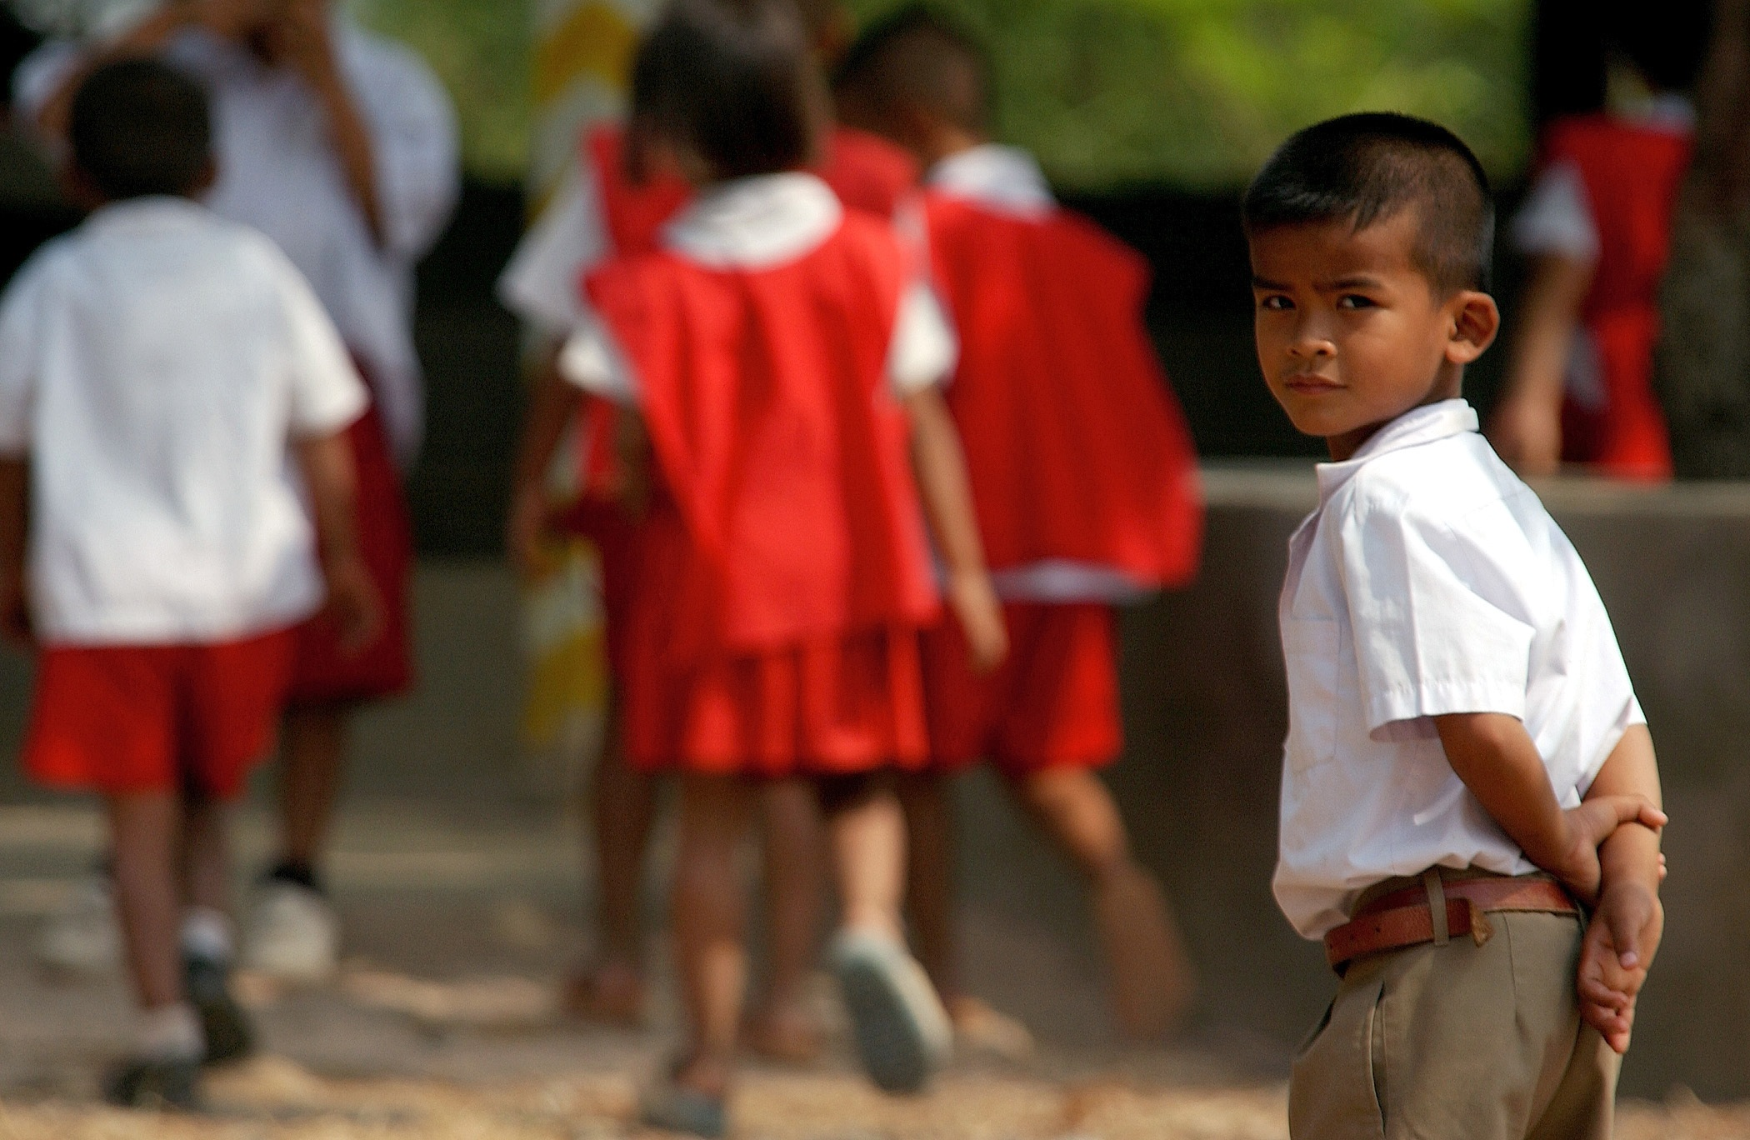
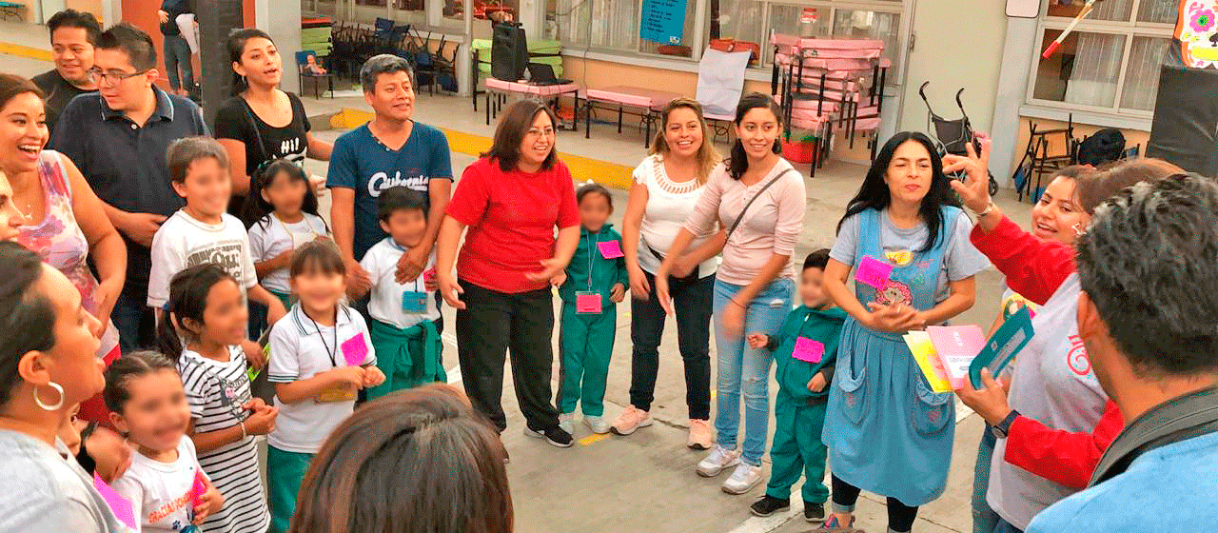
¿Quién es beneficiario de Comunidad Segura?
Estudiantes
Docentes
Colaboradores
Padres
Proveedores

Slide 5

Sensibilización
Desarrollar la estructura organizacional
Comisionada
Consejo Ejecutivo. (La más alta autoridad).
Capacitación
Vigilancia
Elaboración de un Código de Convivencia y los protocolos aplicables.
ETAPAS DEL PROGRAMA

Slide 6
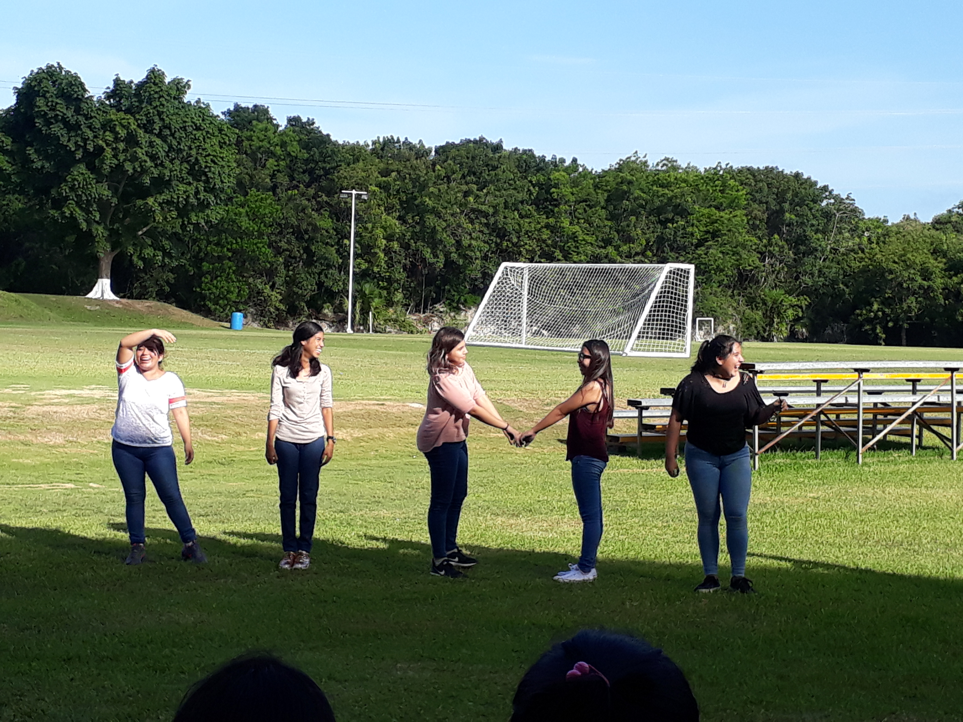
Líneas de acción
Relaciones interpersonales
Conocimiento e información de problemáticas específicas
Códigos de convivencia
Reclutamiento y selección
Formación y acompañamiento
Protocolos

Slide 7
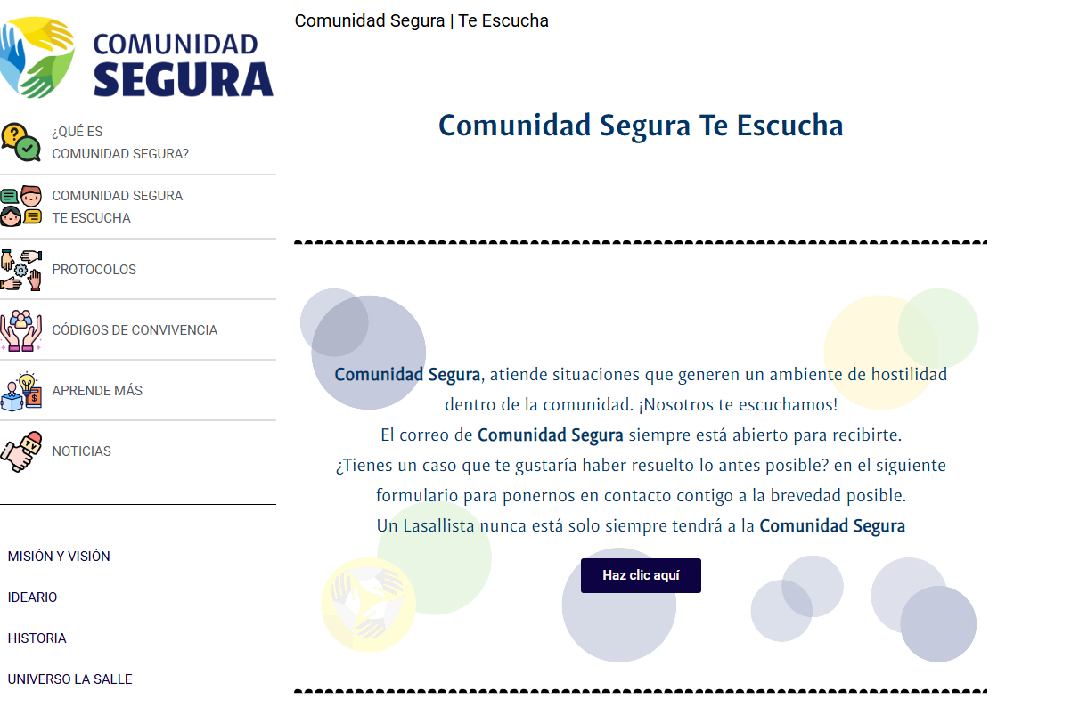
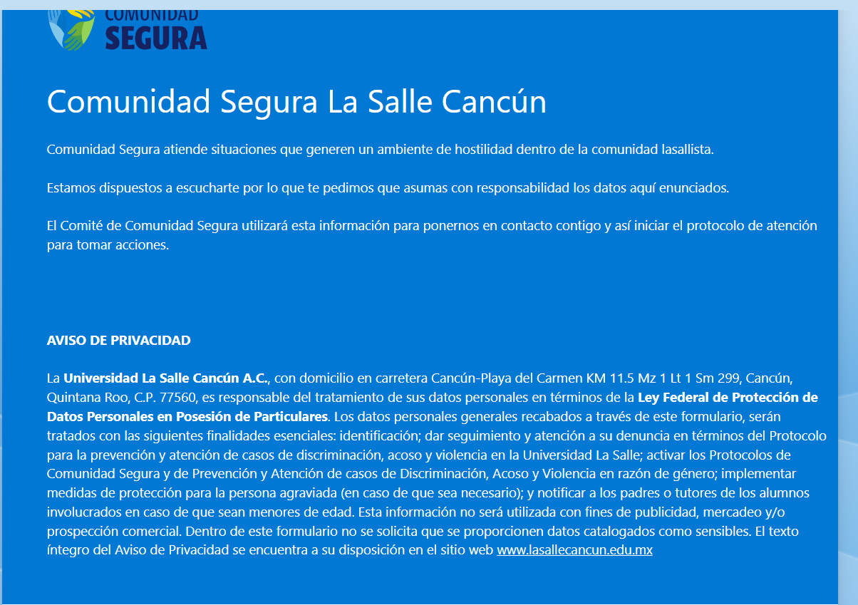
Buzón
Buzón físico
Buzón electrónico

Slide 8

Proyecto en Quintana Roo
Objetivo
Justificación
Estrategias de acción.
Delimitación de alcances.
Identificación de apoyos, financieros.
Identificación de recursos humanos participantes.
Desarrollar una estrategia de seguimiento para garantizar el éxito.
Determinar los indicadores de evaluación.
Etapas

